Slide 1
Экологический проект
«Новогодняя елочка»
Деревья- легкие земли,
Берегите ели вы – не губите.
На праздник ели не рубите
Потомкам лучше сохраните
Выполнила : Хисматуллина Г.М.

Slide 2
Введение
Наступила зима. Вот уже снег хрустит под ногами. Приближение Нового Года все ощутимее. А главное дерево праздника, конечно же, елка, украшенная игрушками, гирляндами, мишурой, она создаёт особое праздничное настроение. Но каждый год после новогодних праздников мы наблюдаем картину, как около мусорных баков валяются ёлочки, которые недавно украшали дома и радовали детей. Не правда, ли грустная картина? Мы задумались, а могут ли дети помочь лесным красавицам, изменить ситуацию? Поэтому мы решили до наступления новогодних праздников привлечь внимание детей, родителей, жителей нашего города к этой проблеме - сохранения лесных красавиц.

Slide 3
Задачи проекта:
привлечь внимание жителей нашего города (детей, их родителей) к проблеме сохранения хвойных деревьев в период предновогодних и новогодних праздников с помощью листовок.
воспитывать у детей – дошкольников бережное отношение к хвойным деревьям.
Цель проекта: обеспечить сохранение елей и пихт, растущих в Сургуте Ханты- мансийском автономном округе в период предновогодних и новогодних праздников.
Тип: исследовательско - творческий.

Slide 4
Срок: краткосрочный (2 недели)
Место проведения: МБДОУ детский сад № 14 «Брусничка»
По количеству участников: групповой (средняя группа «Клубничка»)
Проблема: Каким образом предотвратить вырубку молодых елей под Новый год?
Ожидаемый результат: Мы будем рады, если после проведённой нами работы люди задумаются над этой проблемой и хотя бы одна ель будет спасена.

Slide 5
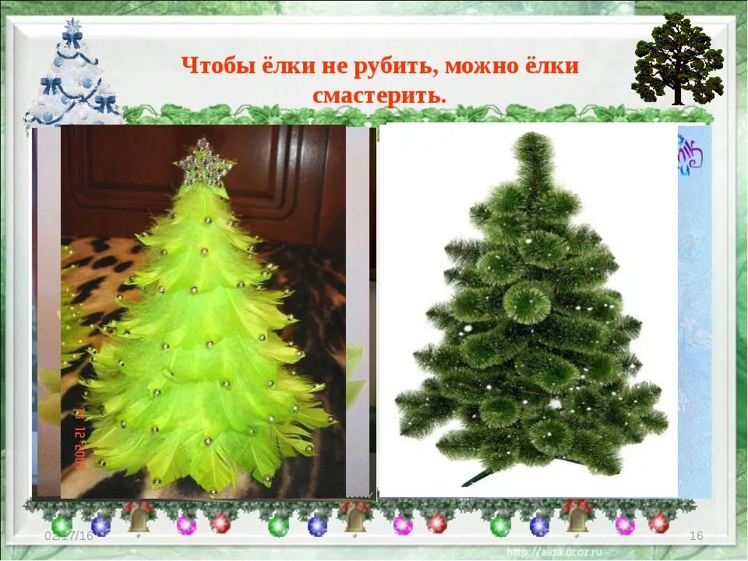

Slide 6
Основной этап:
Сказки: «Сказка о ёлочке, которую не срубили» (А. Сожан), «Сказка про ёлочку» (М. Шкурина), «Ёлочка» (Г. Х. Андерсен.).
Стихи: «Лесная красавица» (Т. Волгина), «Искусственная ёлка», К. Ибряева «Приглашаем в лес на ёлку», «В снегу стояла ёлочка…» (С.Михалкова), «Живи, ёлочка» (И. Токмаковой).
Загадки про лесную красавицу.
Физминутки : «Вот под елочкой зеленой», «Елочки», «Новогодняя елочка», «Есть в лесу».
Пословицы: «Ель — не сосна: шумит неспроста», «Мы в дом ель, а она с собой – метель».
Дидактические игры: “Найди сходство и отличие”, “ Собери ёлочку” (пазлы), “Третий лишний”, «Найди самую высокую елку»,«Сделаем бусы на елку».
Подвижные игры: “Раз, два, три к ёлочке беги”, «Найди пару – высокая и низкая елочка», «Какие бывают елки».

Slide 7
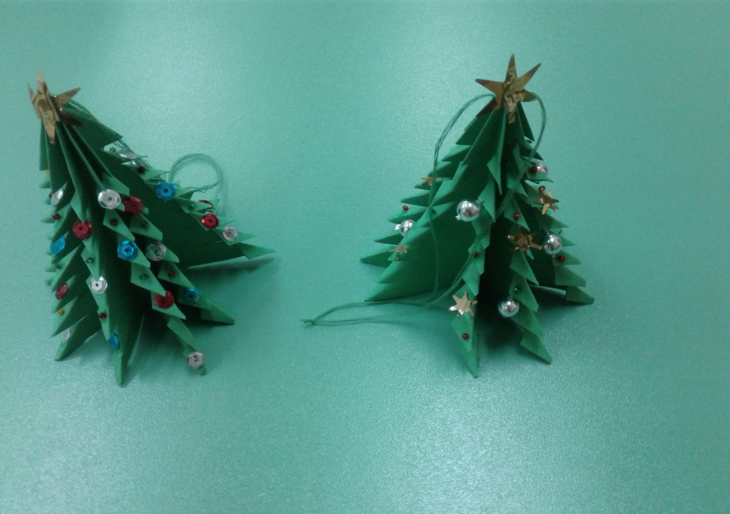
Выставка творческих работ – совместная деятельность детей с родителями и воспитателями «Сделаем елочку своими руками».

Slide 8
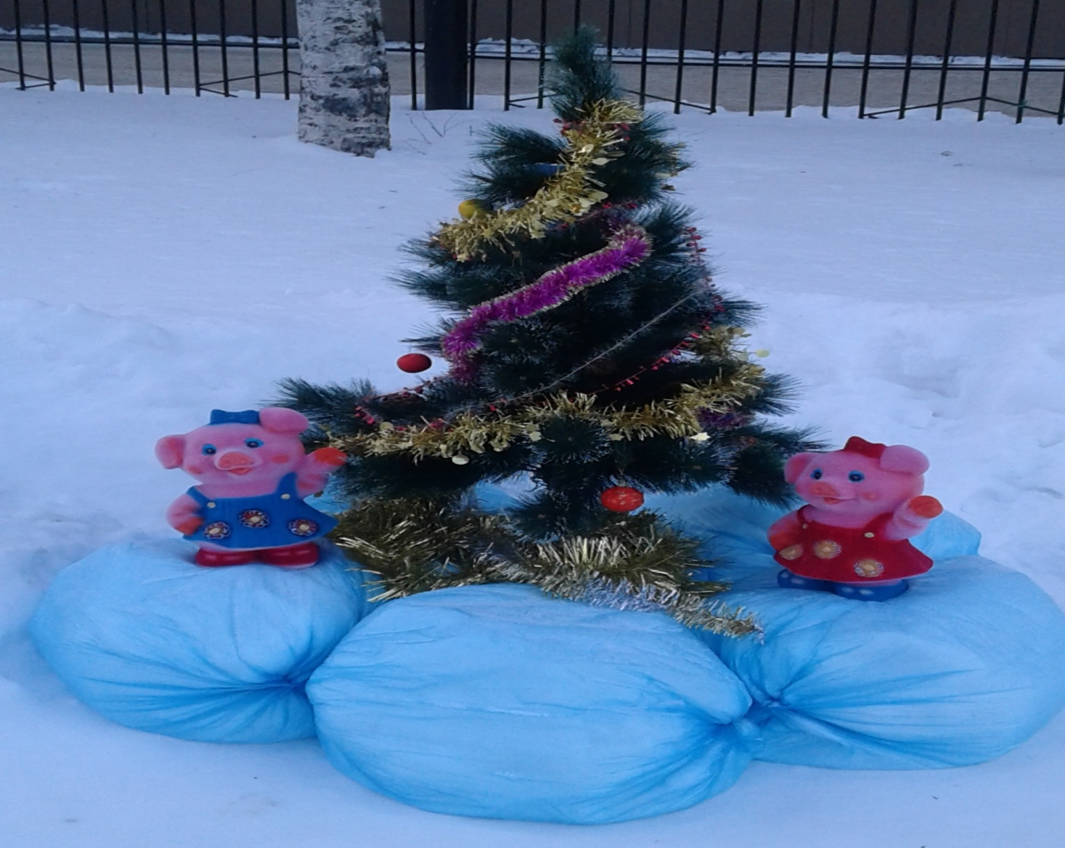
Украшение елочек на своём участке .

Slide 9
листовки с надписью “Не рубите ёлочку”, “Сохраним ёлочку”,
“Ёлочка” – ручной работы,
картина “Зимняя сказка”, “Берегите ёлочку”.

Slide 10
Проект позволил развить творческое мышление дошкольников, умение приобретать знания из различных источников, анализировать факты, высказывать собственные суждения. Данный проект открыл удивительный мир еловых красавиц. Он поспособствовал к размышлению – стоит ли рубить зеленую красавицу ради новогодних праздников. Помог ответить на вопросы: отчего зимой у ёлки зелёные иголки? Почему у елочки колючие иголочки? Зачем нужны ели? Что будет, если на свете не станет елей? Как можно помочь сохранить ели? И на многие другие вопросы.

Slide 11
Результаты проведенной работы:
Подводя итоги своей работы, мы можем сделать вывод: мы добились поставленной цели, воспитанники узнали много нового и интересного о зеленой красавице, об ее значении в природе и жизни человека. Считаем, что и ребята, и взрослые не остались равнодушными к проблеме сохранения елей в нашей местности, активно обсуждали предложенные нами рекомендации по экологическому поведению.
Повышение уровня экологической культуры не только воспитанников, но и педагогов, а также родителей детей.
Развитие у детей устойчивого интереса к представителям растительного мира – хвойным деревьям.
Активное включение родителей в педагогический процесс ДОУ, укрепление заинтересованности в сотрудничестве с детским садом.

